Slide 1
Майстер клас
Виготовлення троянди з тонколистового металу

Slide 2
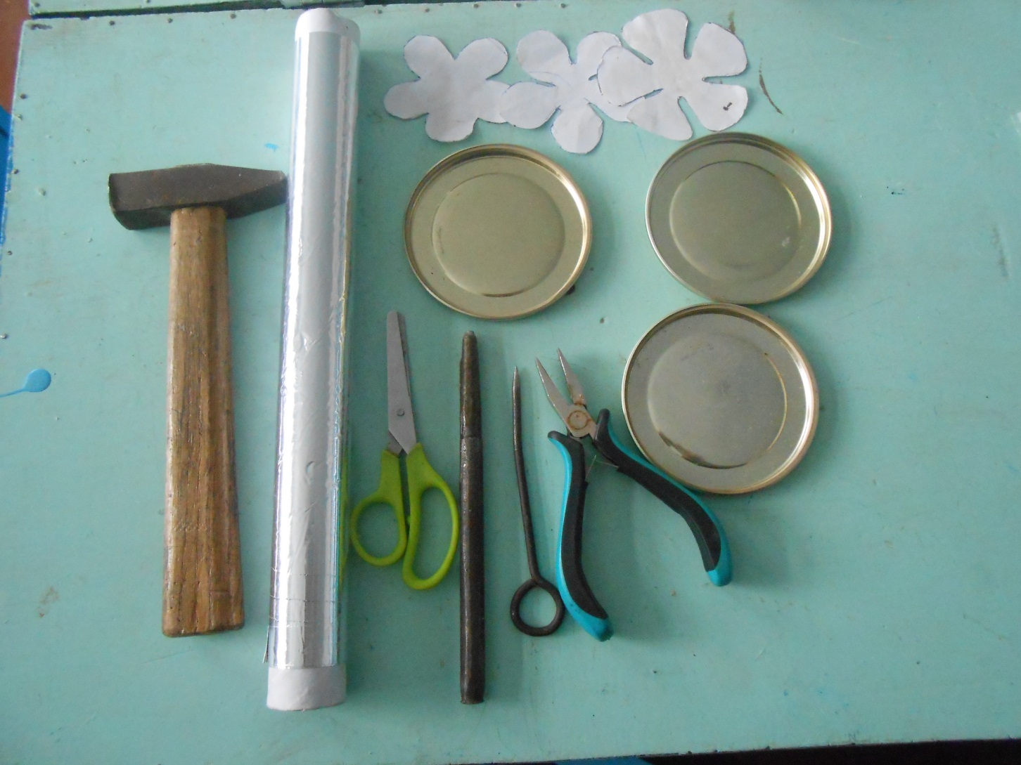
Інструменти і матеріали :киянка,ножиці,плоскогубці(круглогубці),рисувалка,лінійка,3 кришки жестяні,шаблони,молоток,фольга

Slide 3
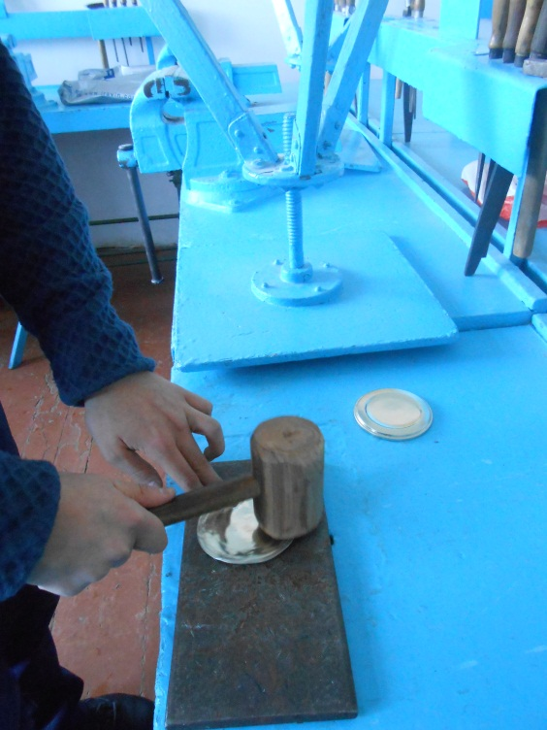
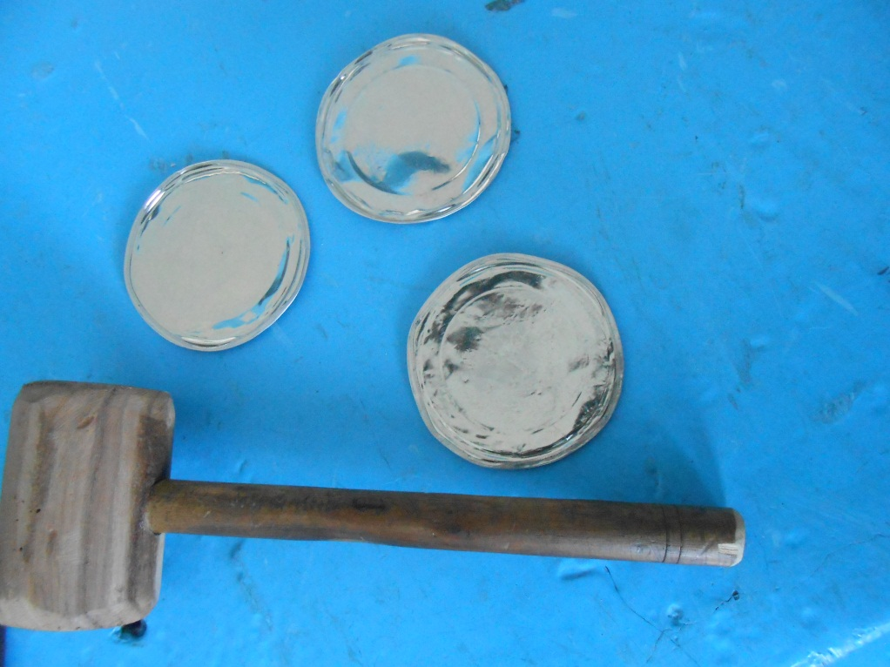
Виправляємо заготовки

Slide 4
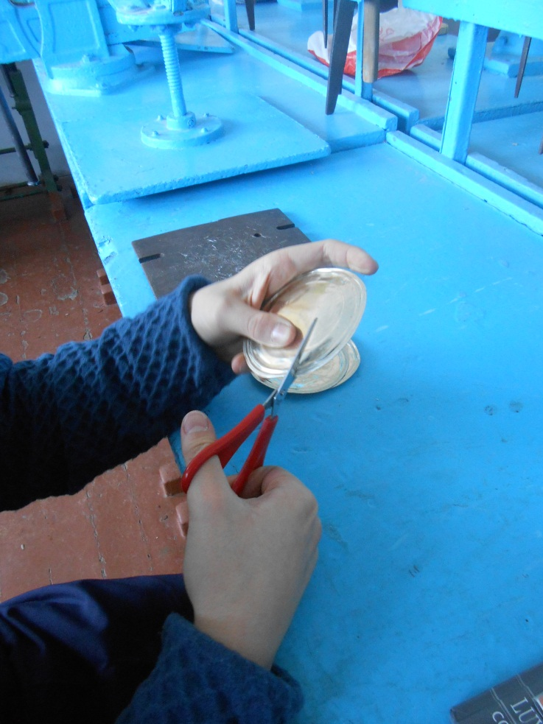
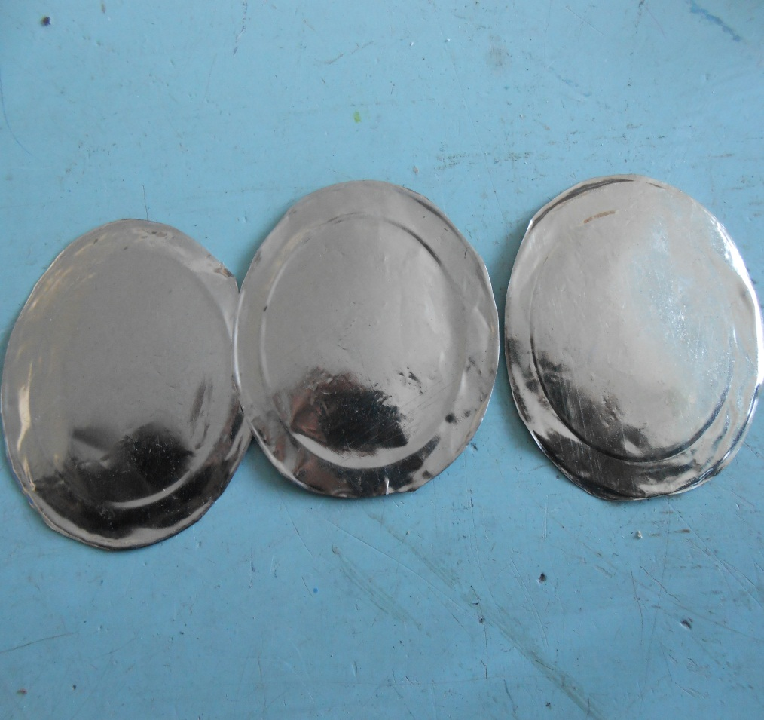
Обрізаємо краї

Slide 5
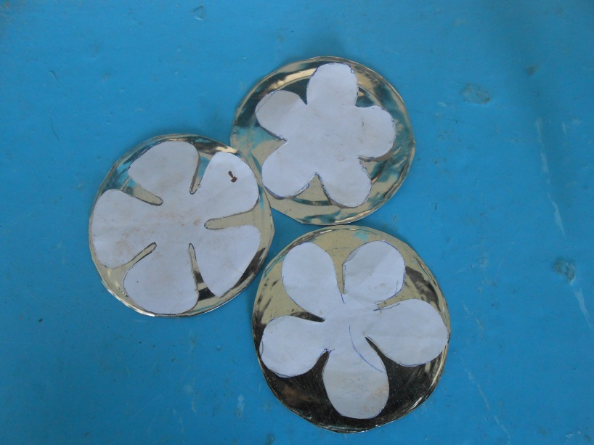
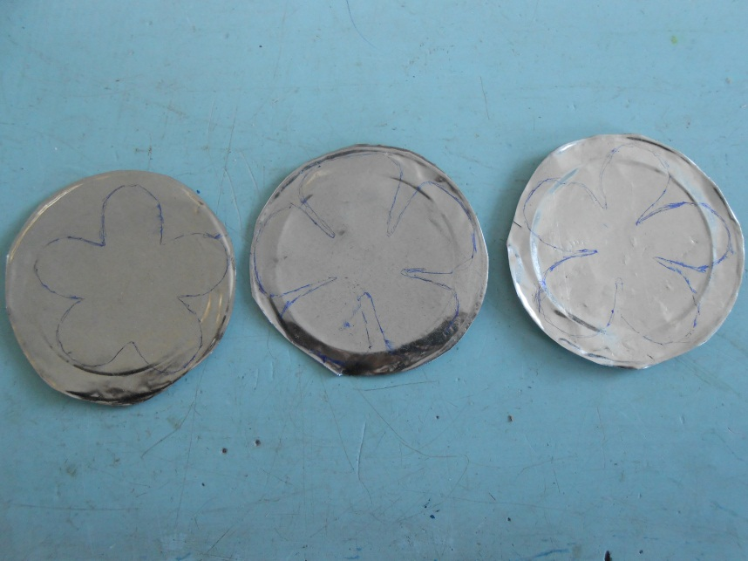
Розмічаємо за шаблонами

Slide 6
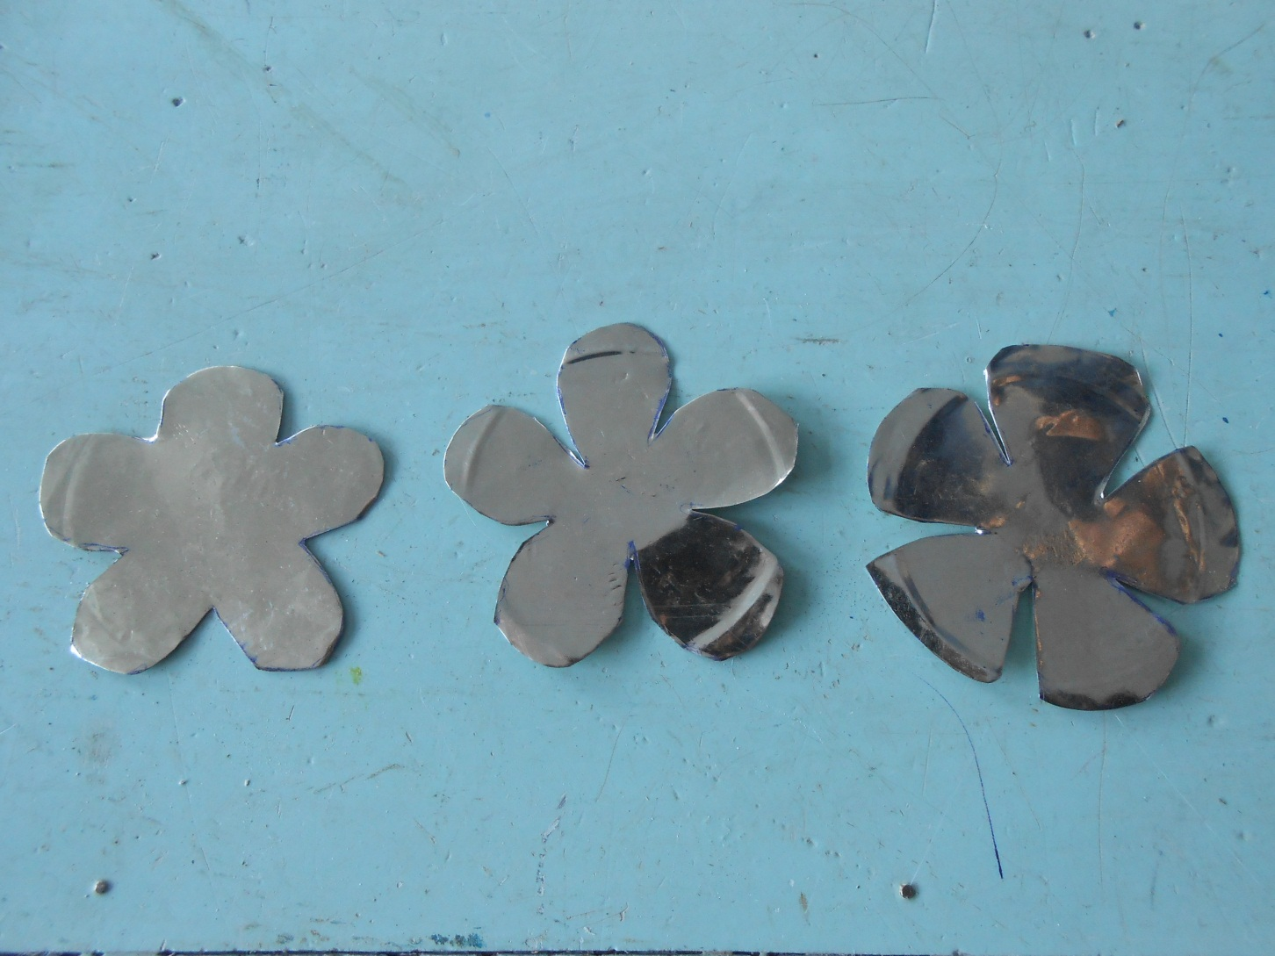
Вирізаємо по лініях розмітки

Slide 7
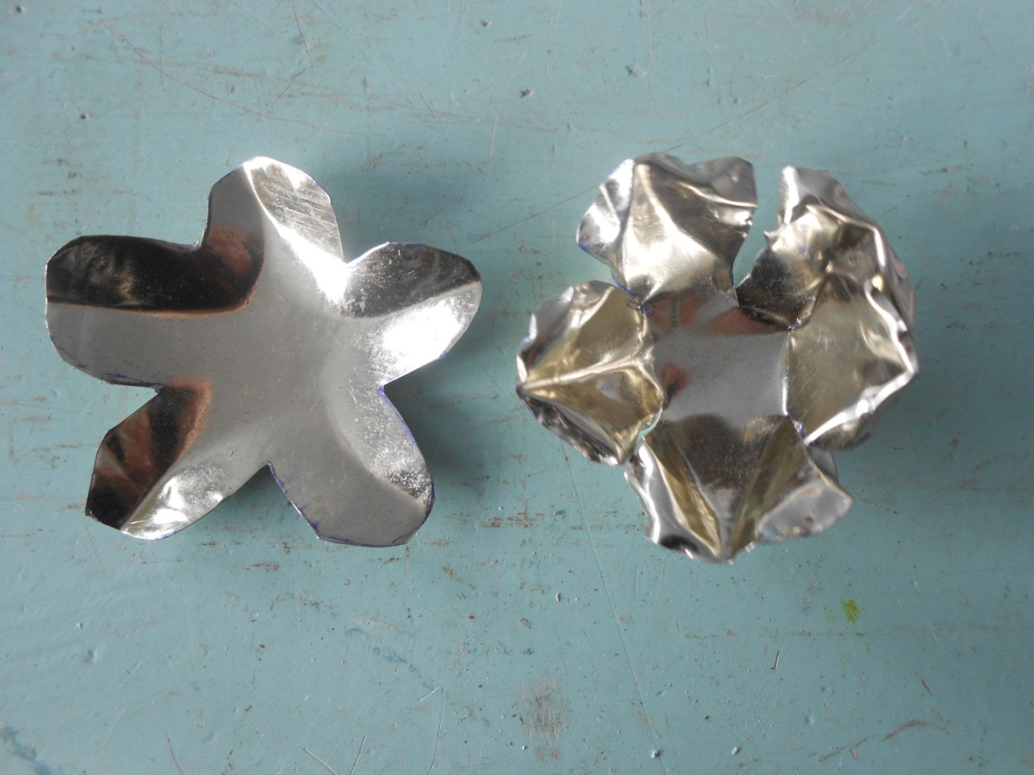
Формуємо пелюстки(спочатку згинаємо пелюстку навпіл,а потім краєчки вивертаємо зовні

Slide 8
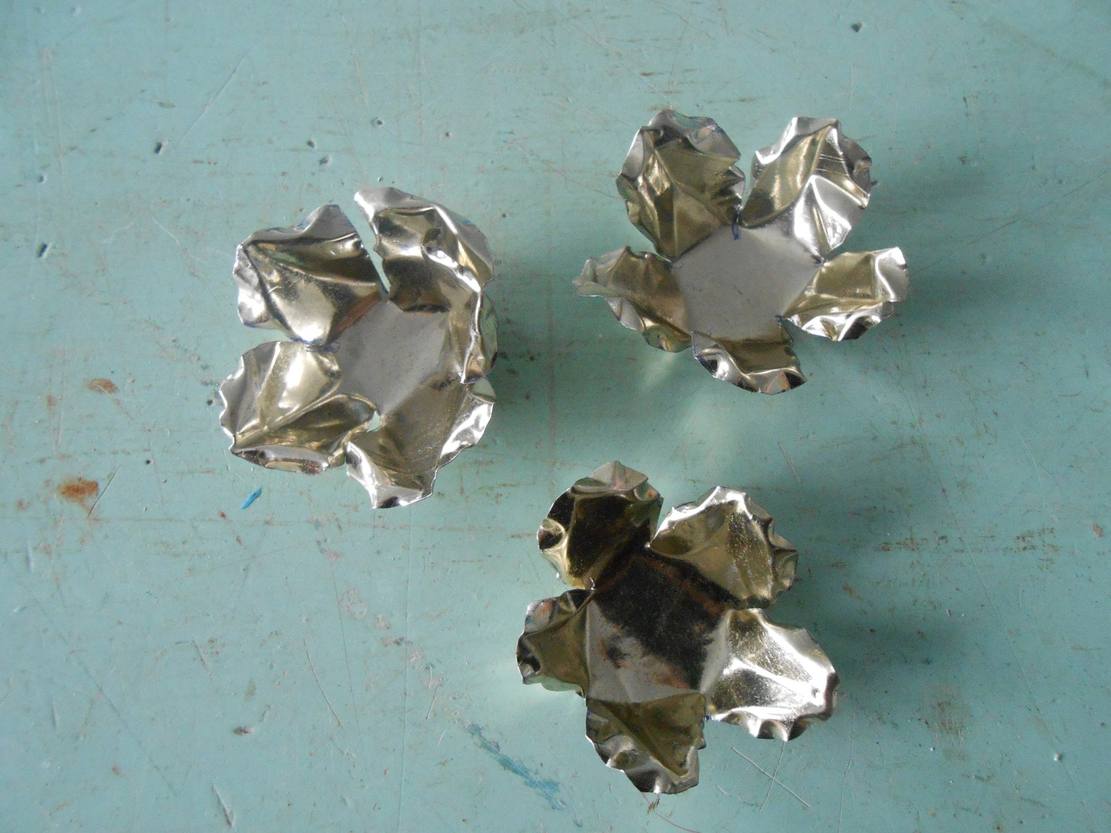
Сформували всі три заготовки

Slide 9
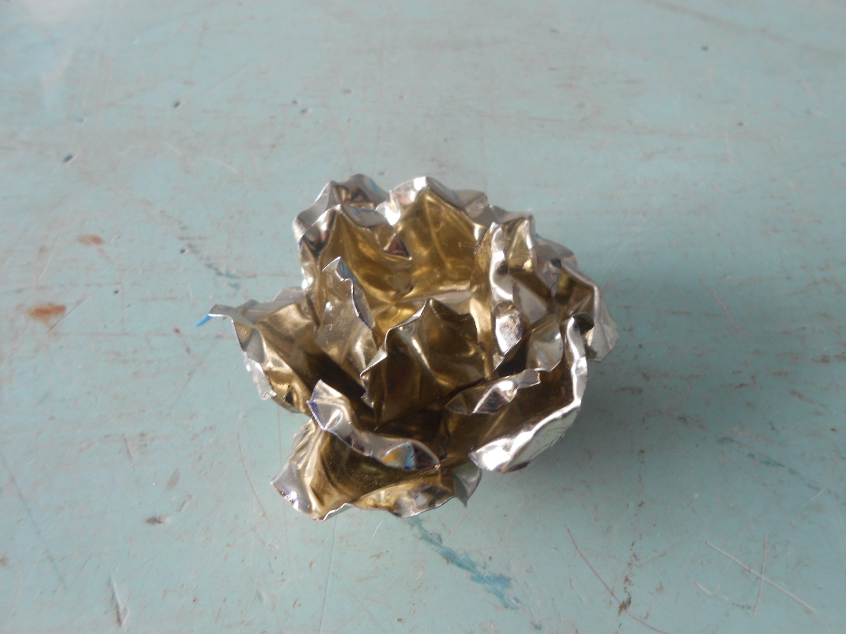
Складаємо наші заготовки разом

Slide 10
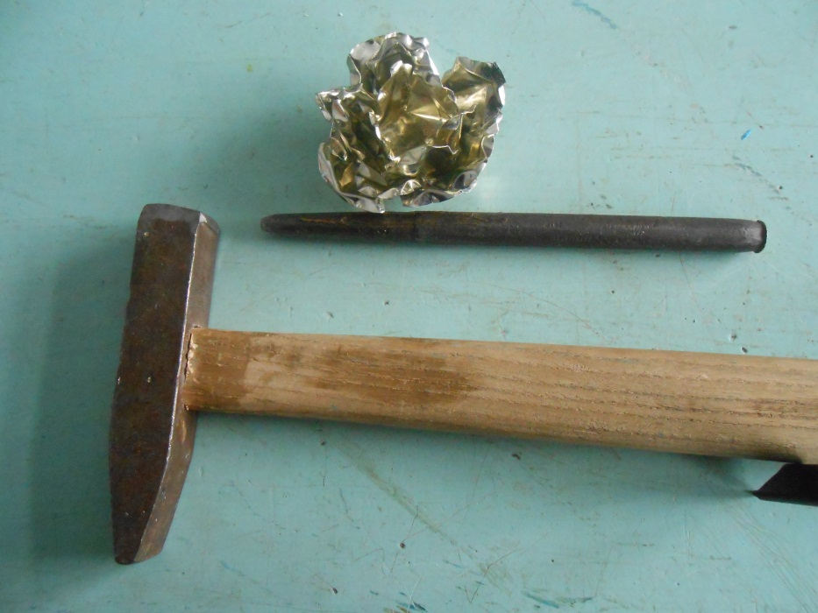
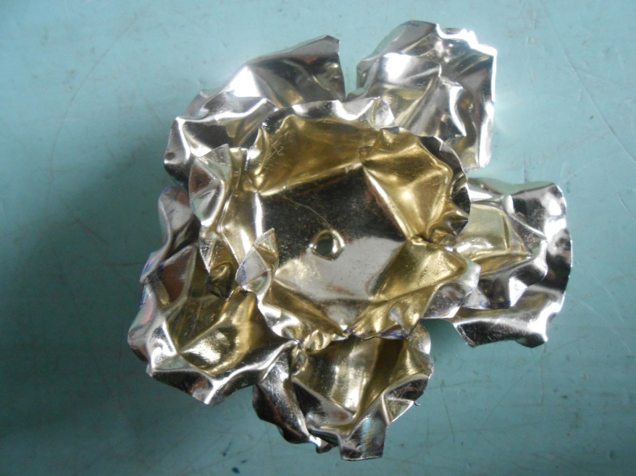
Робимо отвір

Slide 11
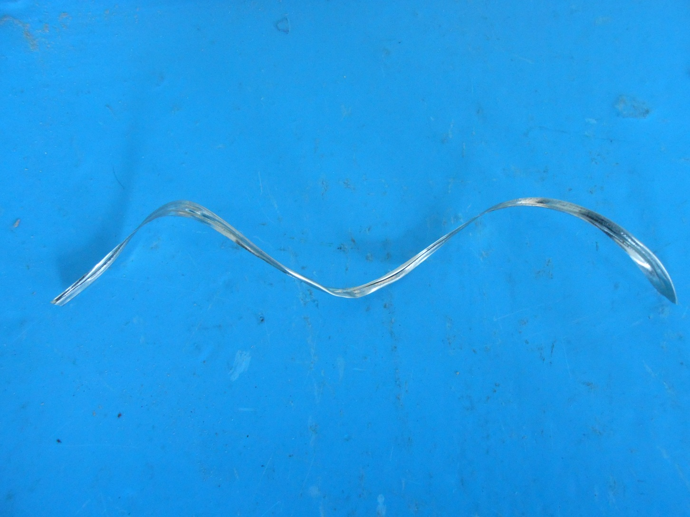
З обрізаного краю кришки формуємо стебло

Slide 12
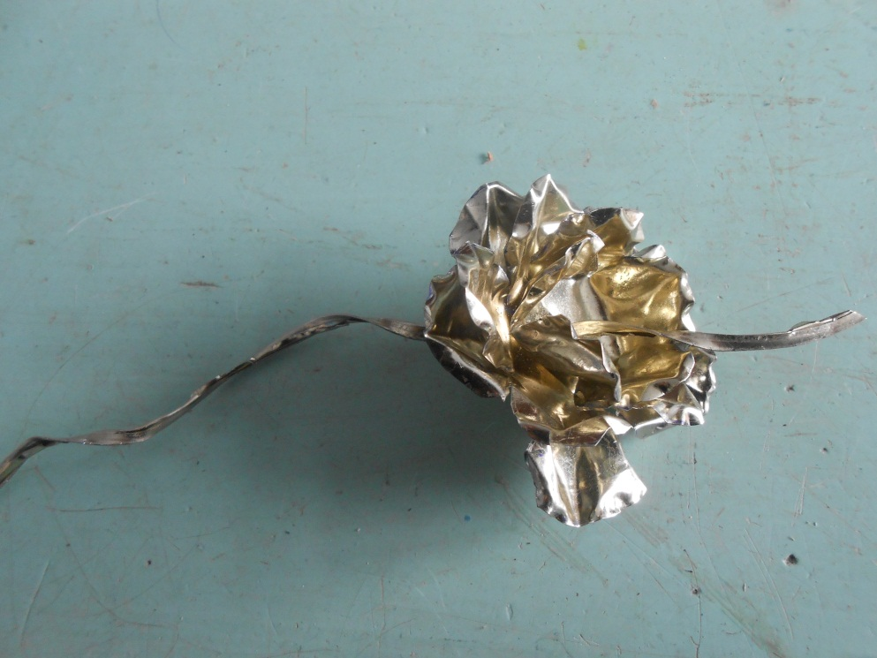
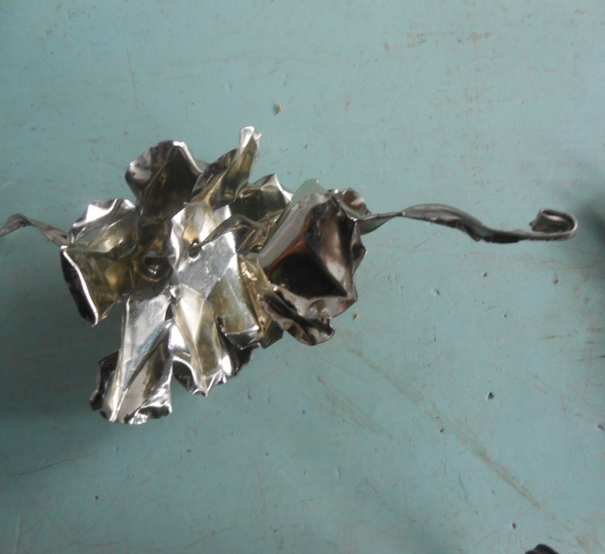
Засовуємо його в отвір і зафіксуємо

Slide 13
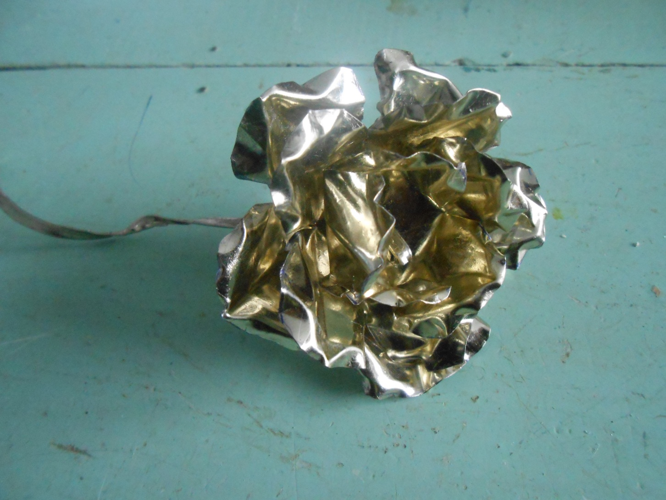

Slide 14
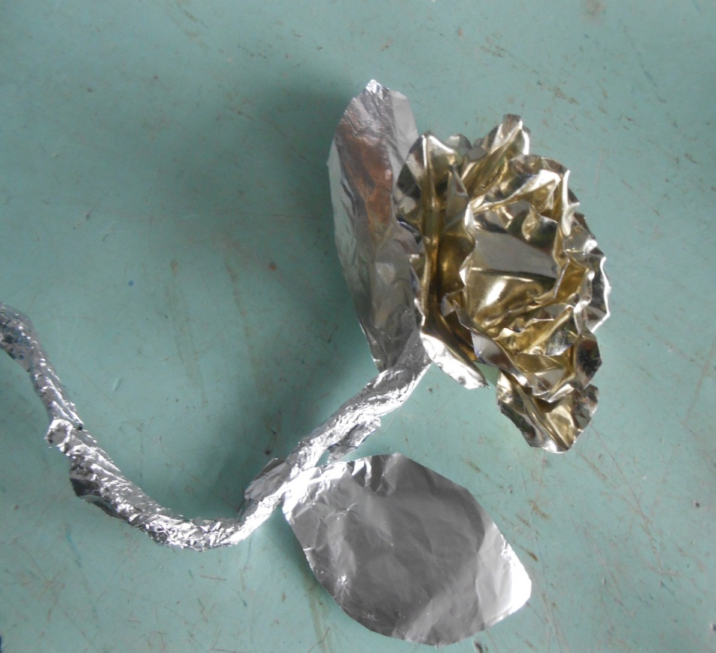
Фіксуємо фольгою квітку із стовбуром і обмотуємо весь стовбур,прикріплюємо листочки з фольги

Slide 15
Дякую за увагу)))))))))

